Slide 1

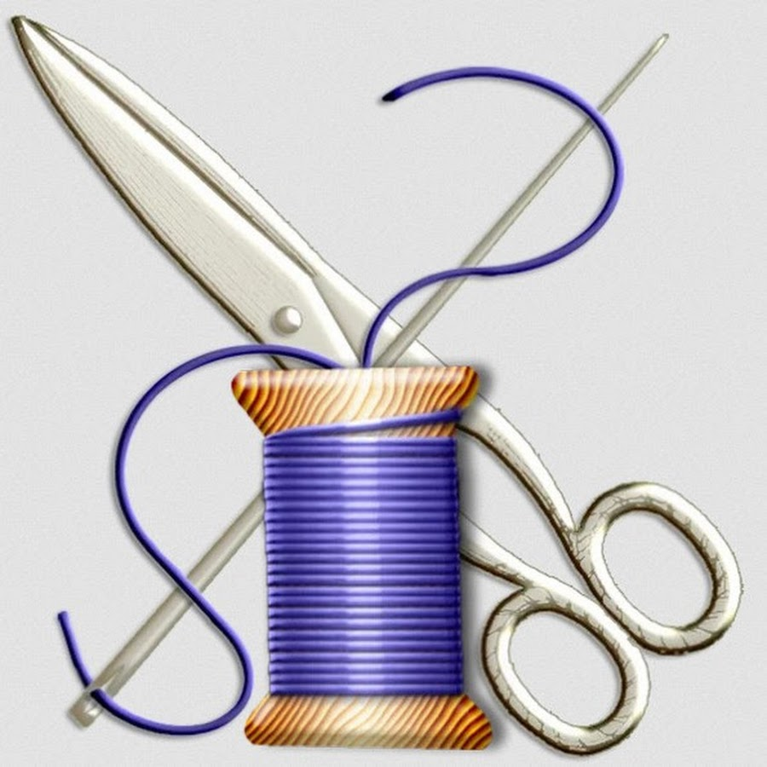
МАСТЕР- КЛАСС для педагогов г.Орска
ТЕХНИКА ИЗОНИТЬ
КАК СРЕДСТВО РАЗВИТИЯ
МЕЛКОЙ МОТОРИКИ ДЕТЕЙ СТАРШЕГО ДОШКОЛЬНОГО ВОЗРАСТА
Воспитатель: Османова Г. В.

Slide 2
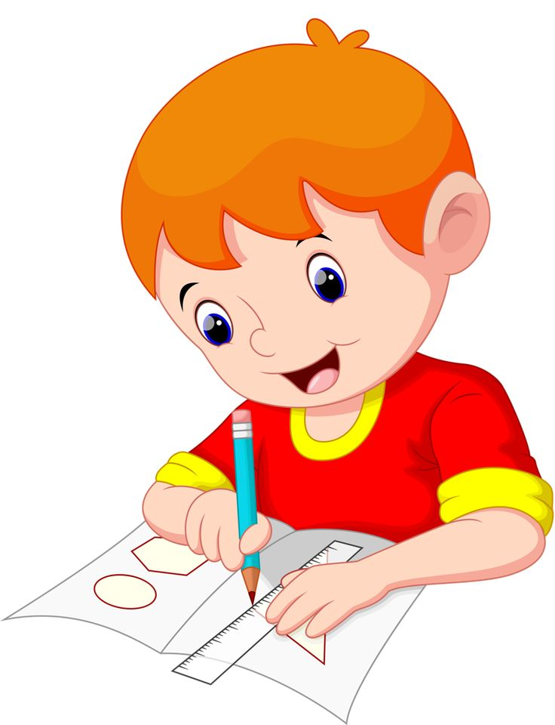
«Истоки способностей и дарований детей находятся на кончиках их пальцев. От пальцев, образно говоря, идут тончайшие ручейки, которые питают источник творческой мысли»
В. А. Сухомлинский

Slide 3
Актуальность темы
Как воспитатель, я вижу актуальность данной проблемы на современном этапе при подготовке дошкольников к письму. На первом этапе обучения в школе, дети часто испытывают затруднения с письмом: быстро устает рука, теряется рабочая строчка, не получается правильное написание букв.
Это обусловлено неразвитостью мелкой моторики пальцев руки и недостаточной сформированностью зрительно-двигательной координации.
Одна из основных проблем - недостаточное развитие мелкой моторики рук.
Это во многом тормозит не только сам процесс творчества, но и общий уровень сенсорного развития, особенно - мышление и речи.

Slide 4
Начиная со старшего дошкольного возраста – 5-6 лет я открываю по вечерам вне непосредственно организованной образовательной деятельности мастерскую «Волшебная ниточка». Я распахиваю детям дверь в интересный, красивый и творческий мир изонити – вышивание на картонной плоскости нитками. Сколько возможностей по развитию детей дает эта интереснейшая техника.

Slide 5
Что такое мелкая моторика?
Это система разнообразных движений, в которых участвуют мелкие мышцы кисти руки. Для этого требуется специальная тренировка.
Если кисть ребёнка развита хорошо, писать он будет красиво, чётко, легко.
Мелкая моторика влияет на многие важные процессы в развитии ребенка: речевые способности, внимание, мышление, координацию в пространстве, наблюдательность, память (зрительную и двигательную), концентрацию и воображение.
Центры головного мозга, отвечающие за эти способности, непосредственно связаны с пальцами и их нервными окончаниями.
Техника изонить требует ловких действий, следовательно, способствует развитию мелкой моторики, что в свою очередь благотворно влияет на речевые зоны коры головного мозга.
В процессе систематического труда рука приобретает уверенность, оттачивается точность.

Slide 6
Что такое «изонить»?
один из видов рукоделия, дающий возможность проявить творческую индивидуальность исполнения, фантазию;
техника, напоминающая вышивание;
заключается в создании художественного образа путем пересечения цветных нитей на картоне.

Slide 7
К занятиям изонитью проявляли устойчивый интерес не только девочки, но и мальчики.
Видя интерес детей к плетению, я составила перспективный план, куда включила игры-занятия, дидактические игры.
Я планировала работу так, чтобы учитывать особенности детей, начиная с простого переходить к более сложному.
По наблюдениям для лучшей работы необходима помощь родителей.
Для этого с родителями проводились мастер-классы, где родители познакомились с поделками, научились «азбуке» плетения.

Slide 8



В СВОЕЙ РАБОТЕ Я ИСПОЛЬЗУЮ

Slide 9
Что даёт детям
развивает у детей наглядно-образное и логическое мышление, творческое воображение, память, точность движения пальцев рук;
развивается творческий потенциал ребенка:
в ходе работы необходимо запоминать этапы, приемы и способы натяжения нитей, что совершенствует трудовые умения, формирует культуру труда. расширяет круг знаний;
повышает интерес к культуре декоративно- прикладного искусства;
расширяет представление об окружающем мире, учит их внимательно вглядываться в различные предметы, видеть конструктивные;
работа над любой поделкой, требует выполнения части, сохранять целостность восприятия при создании трудовых операций в определенной геометрического узора. последовательности, а значит, учит детей работать по плану, соблюдая последовательность выполнения стежков.

Slide 10
Что даёт детям
способствуют формированию таких качеств, как настойчивость, умение доводить начатое дело до конца,
воспитывает аккуратность, усидчивость, т.е. способствует развитию личности ребенка;
привлекает детей своими результатами. Воспитанники испытывают радость от сделанной своими руками картинки, закладки, панно;
не меньшее удовольствие доставляет изготовление подарков для друзей, взрослых.

Slide 11
Необходимо заинтересовать детей этим видом прикладного искусства; рассказать им о разных способах изображения предметов:
─ сравнить все виды;
─ рассмотреть переплетение нитей на лицевой стороне;
─ сравнить лицевую сторону с изнанкой;
─ отметить особенности расположения нитей на лицевой и изнаночной
стороне;
─ познакомить детей с инструментами и материалами для работы с
изонитью, показать, как ими пользоваться;
─ приступить к выполнению простейших рисунков в технике изонить
вместе с детьми, действуя при этом медленно и последовательно
объясняя каждое действие.

Slide 12
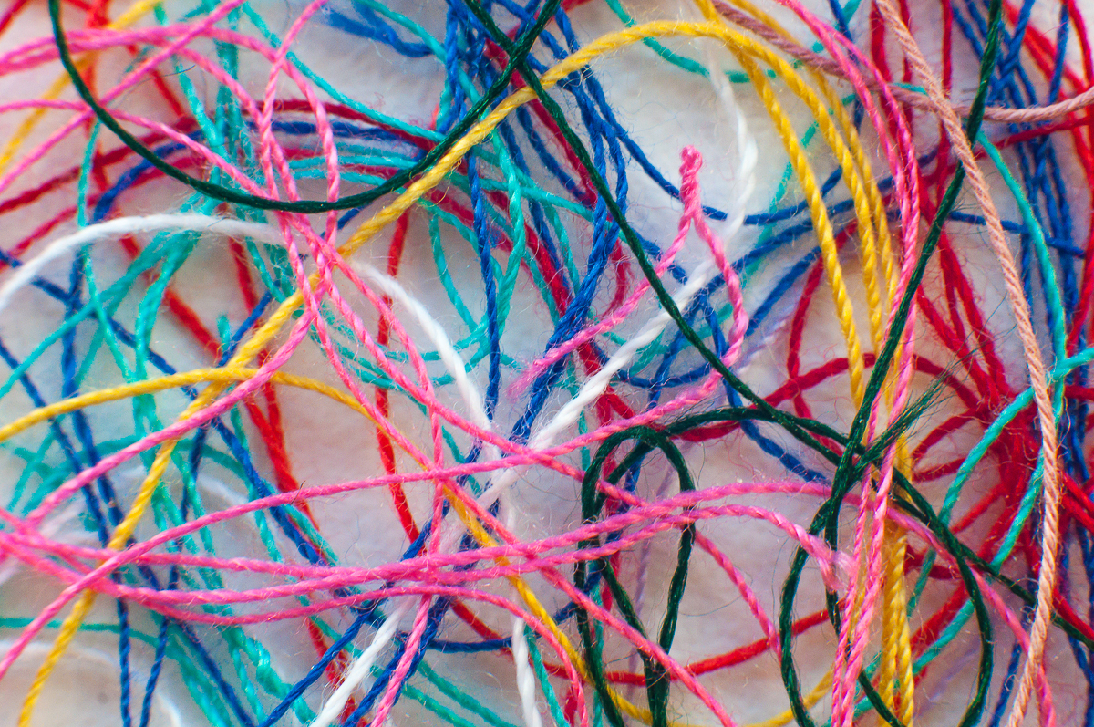
Воспитатель не должен выполнять работу за ребенка.
Он советует, напоминает, о чем говорилось ранее, задает вопросы, показывает приемы на своей работе.
Большое значение имеет пример сверстника.
Можно посоветовать обратиться к помощи товарища, у которого работа лучше спорится.
Главное –
не забывать о технике безопасности.

Slide 13
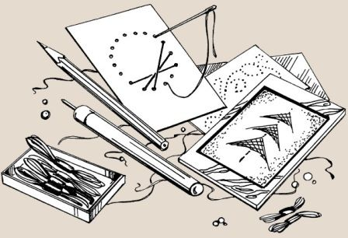
Что необходимо?
Плотная бумага или картон.
Нитки. Лучше подойдут для работы специальные нити для вышивания — мулине.
Карандаш.
Ножницы.
Шило.
Иглы различных номеров.
Подложка. Она нужна при прокалывании отверстий.
Линейка.
Циркуль.
Клей.
Напёрсток.
Крепёж

Slide 14
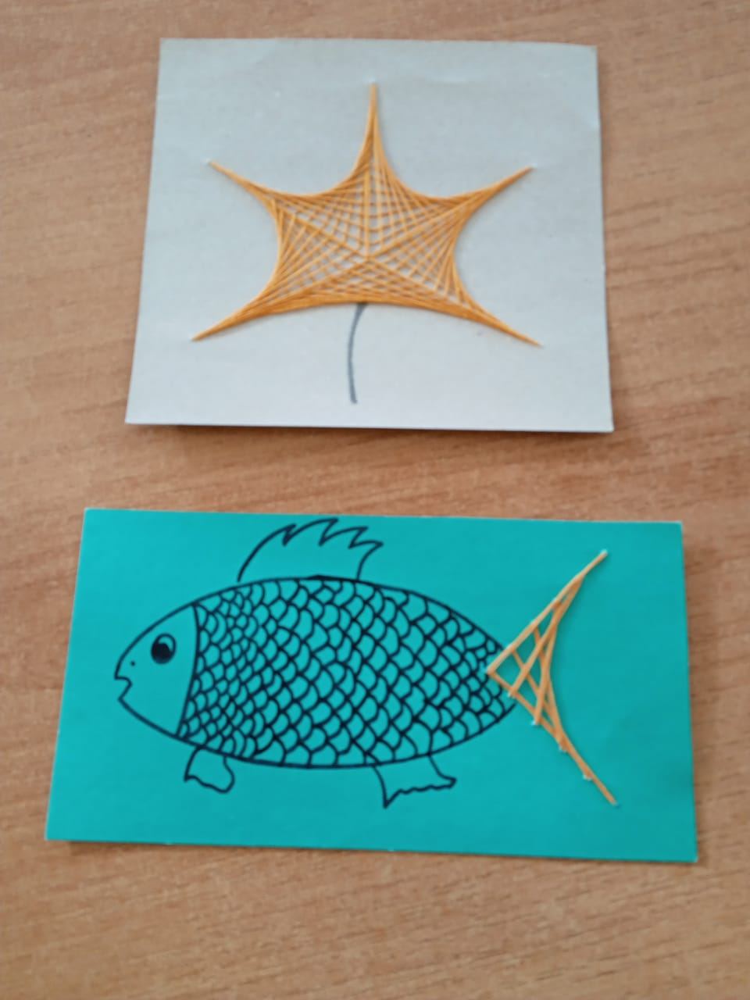
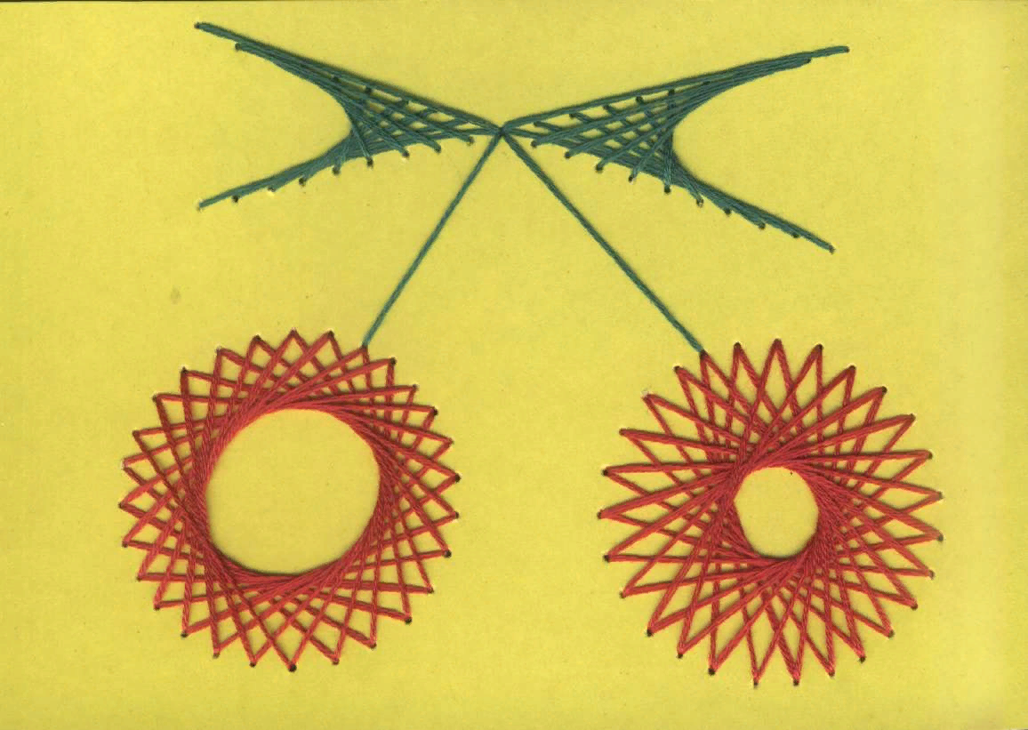
Подведение итогов осуществляется в виде проведения выставок творческих работ воспитанников, участие в конкурсах детского творчества на муниципальном, региональном уровнях.

Slide 15
Желаем вам не боятся трудностей!
Спасибо за внимание!

